Slide 1






倍而兔募資平台
指導教練：卡斯伯
團隊成員：Anne、Blue、Clara
Esther 、John 、JarDar

Slide 2

目 錄
創作理念、成員介紹：為什麼要做這個作品
開發過程：如何企劃，規劃中的故事
不好的案例（流水帳介紹）：我們寫了使用者故事、wireframe
好的範例：在畫 wireframe 的過程中，因為團隊間 …
使用技術：請當做在場的人都並非認識 Vue.js，重新介紹如何完成此作品
困難點：遇到什麼樣的狀況，然後是怎麼解決的
最喜歡的點：介紹自己在這個作品上額外的巧思，以及說明為什麼喜歡這個設計
心得：可以總結自己在這之中學了什麼，然後給予每件事情評個分（例如團隊分數、學到的知識內容）
其他建議： 時間規劃，把時間放在介紹起來「最順的地方」（或者最有看頭的地方）
別花太多時間介紹太基本的功能，例如：登入註冊
好的方式：直接開好多個瀏覽器，都已經登入各身份
這是一場 Show，如何適當的展示也是重點
創作理念
成員介紹
概念發想、企劃
開發過程
平台展示
使用技術
遇到問題
最喜歡的點、巧思
心得
其他 (時間規劃)

Slide 3
創作理念

Slide 4
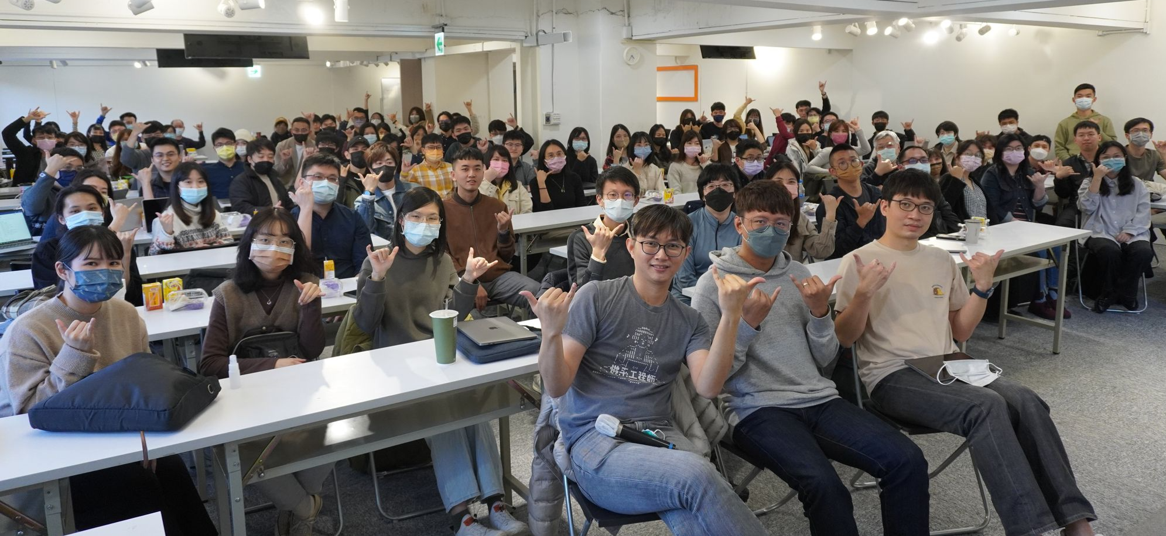
一切的起點 ...

Slide 5
創作初衷
為了解決現有的___問題，我們決定設立一個募資平台...
首次相見歡 - 認識組員，決定了未來三個多月燃燒生命的專題題目：募資網站！

Slide 6
我們深信每個人都是獨一無二的，因此我們希望提供了一個優質平台，讓每個人都能夠自由地發揮想像力。
我們樂於協助，除了提供經濟上的資源，我們更希望創造一個充滿互信、分享和支援的社群。

Slide 7
成員介紹

Slide 8
團隊成員
Blue
Clara
Esther
JarDar
設計
Midjourney
前端
後端
Anne
John
行銷
ChatGPT

Slide 9
概念發想、企劃

Slide 10
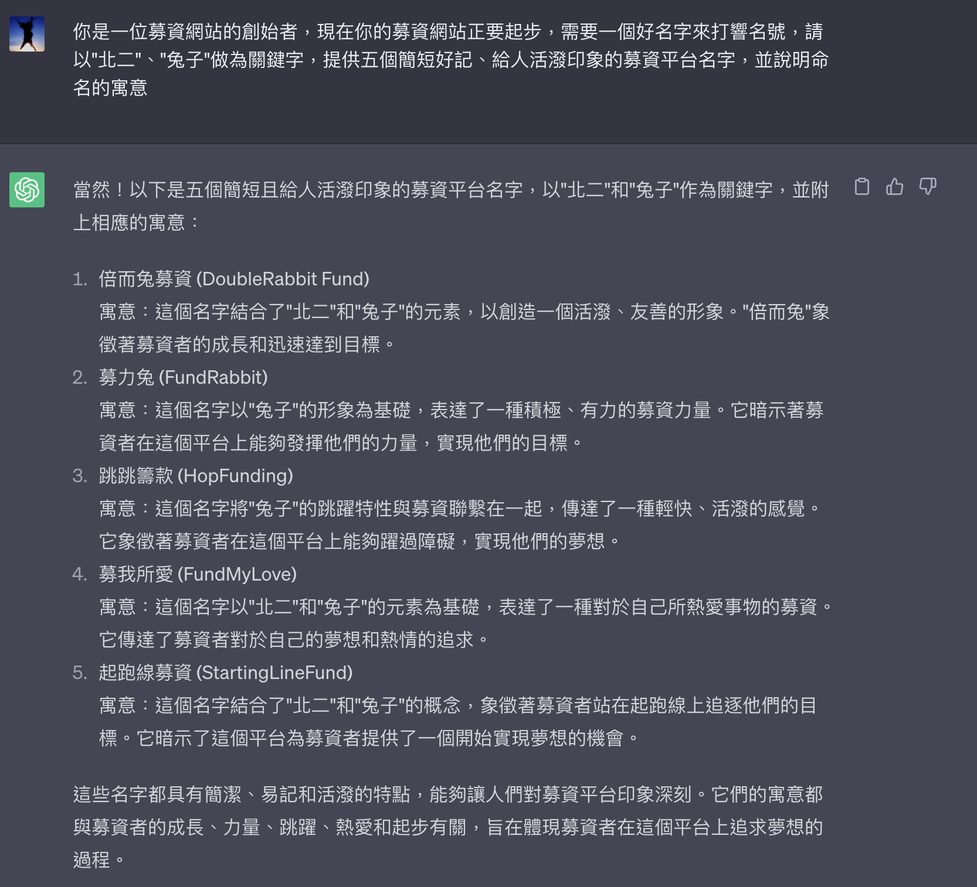
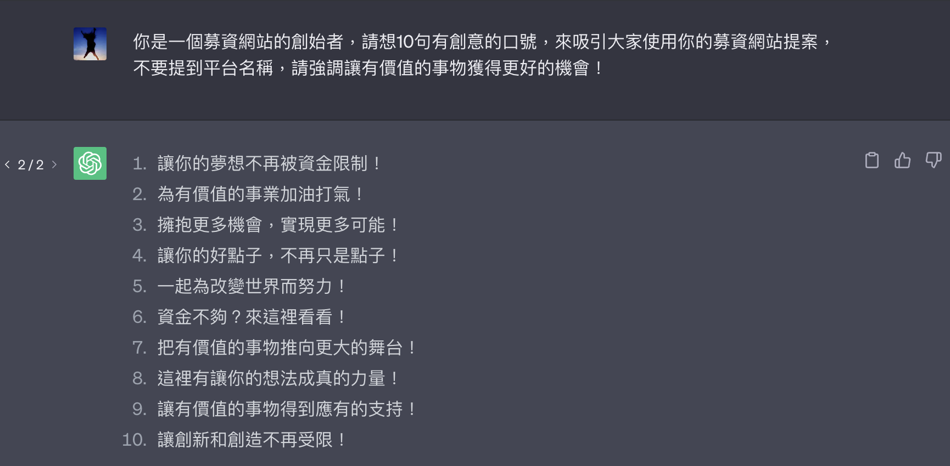
概念發想
「倍而兔」的命名是因為我們在兔年相遇，又因為六角學院的 Node.js 企業專題班而聚在一起，然後我們被排到第二組，所以經過各種排列組合，及請教 ChatGPT 後，取名為「倍而兔」。
平台名稱確認後，繼而發想口號。

Slide 11
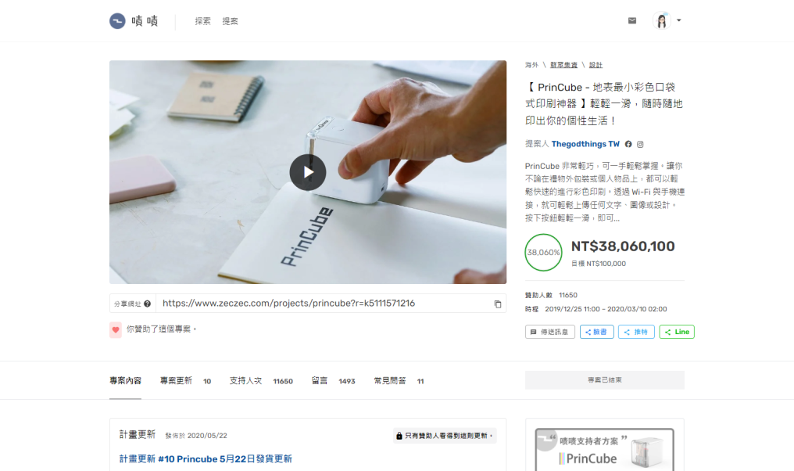
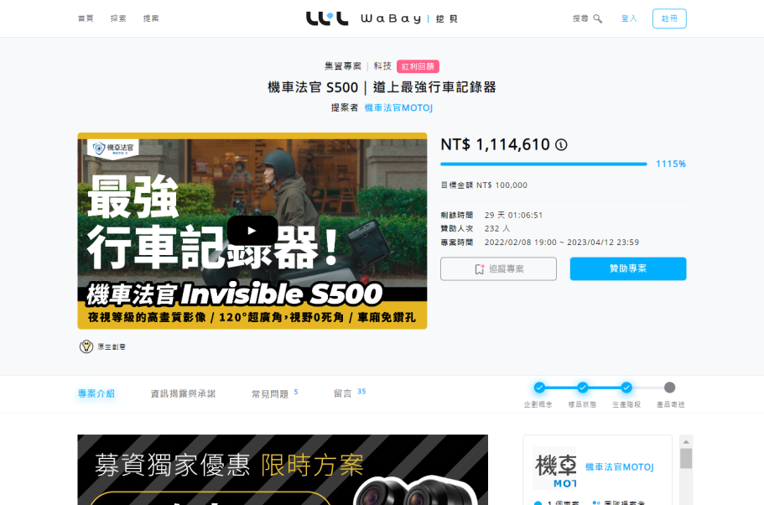
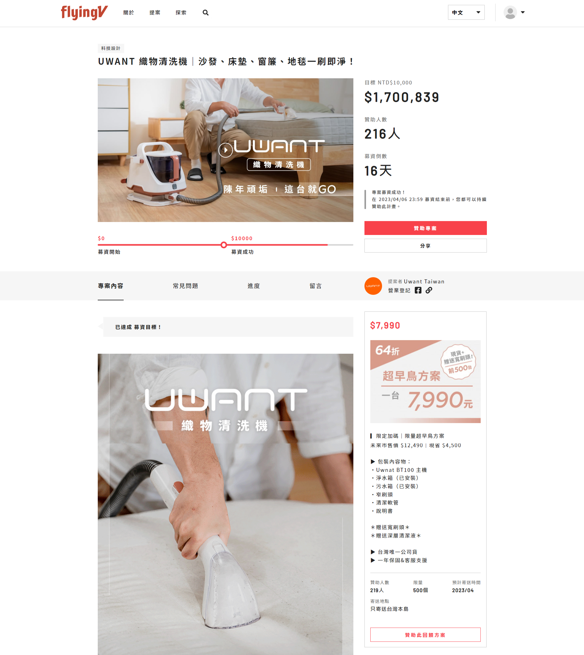
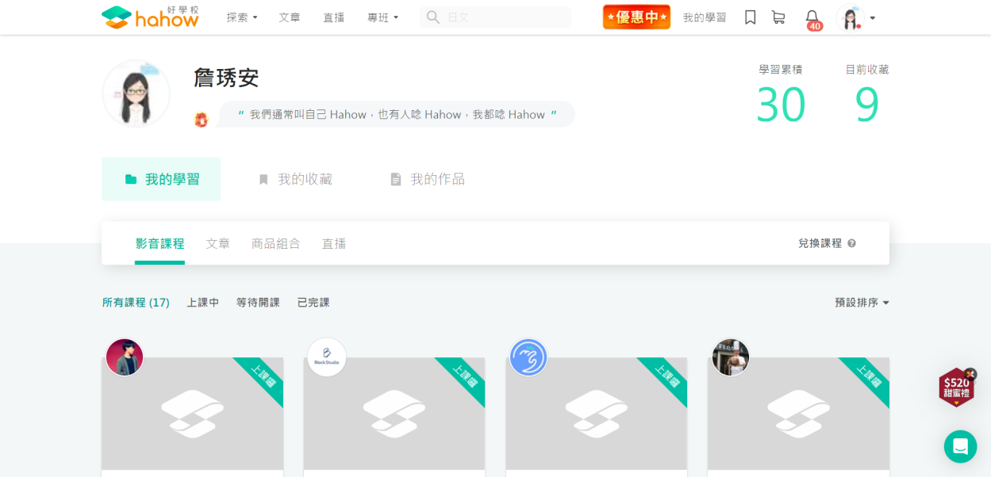
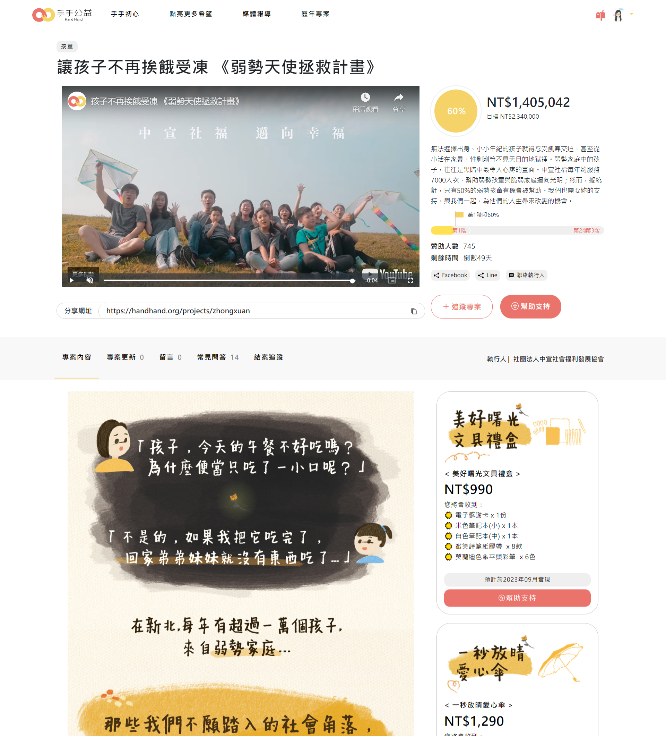
概念發想
目標確認後，我們開始了對平台的規劃及發想，首先就是讓使用者如何能快速認識我們的平台，並能及時的獲得解答與贊助，過程中也有參考了市面上同類型的網站，如：挖貝、嘖嘖、Hahow、 flyingV 、手手公益 ...

Slide 12
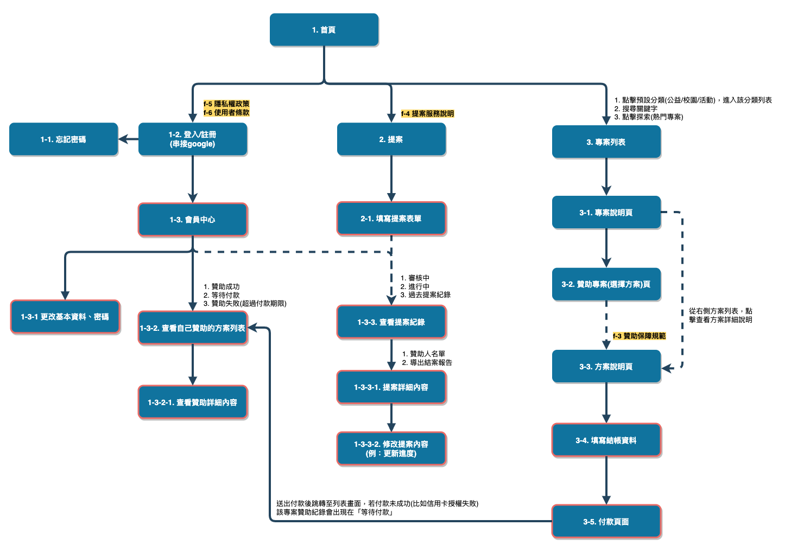
規劃平台架構

Slide 13
平台設計

Slide 14
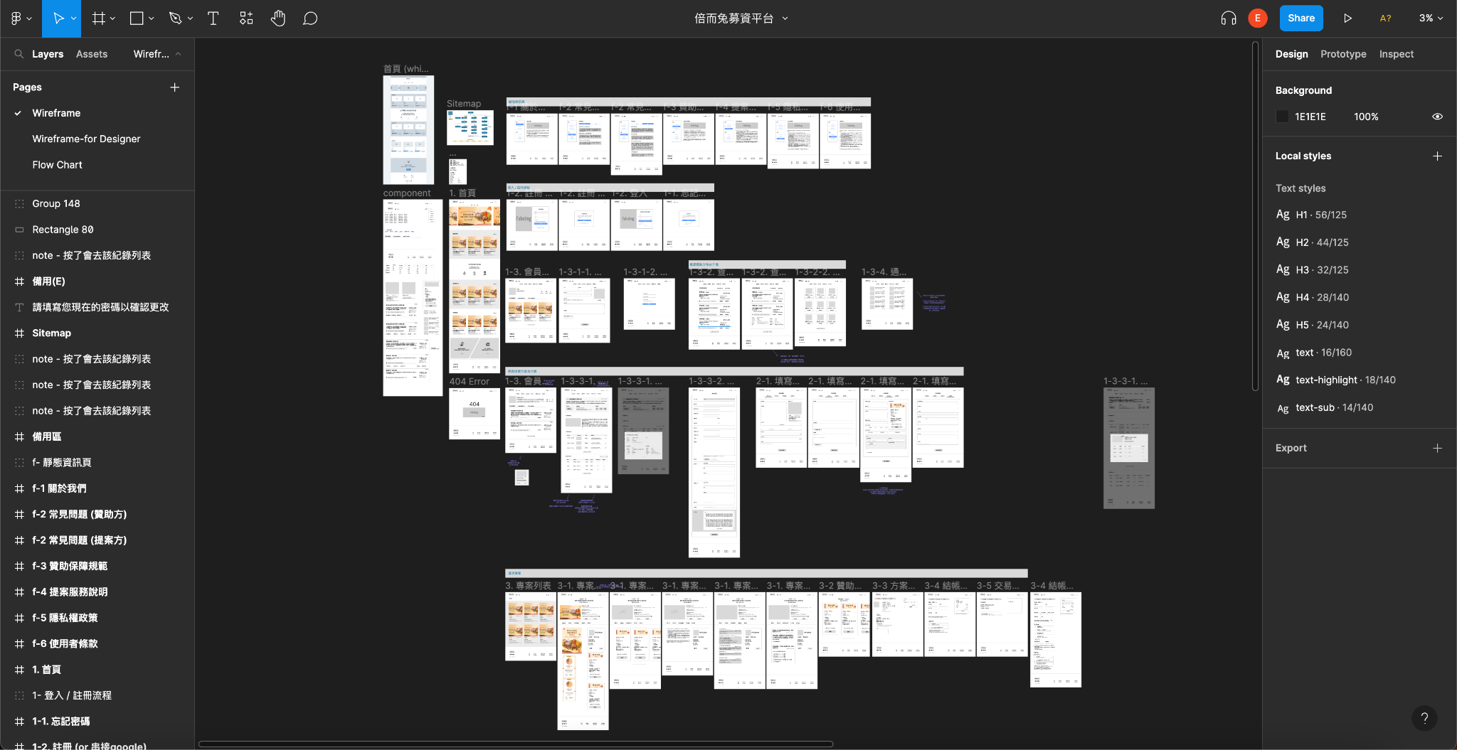
Wireframe

Slide 15
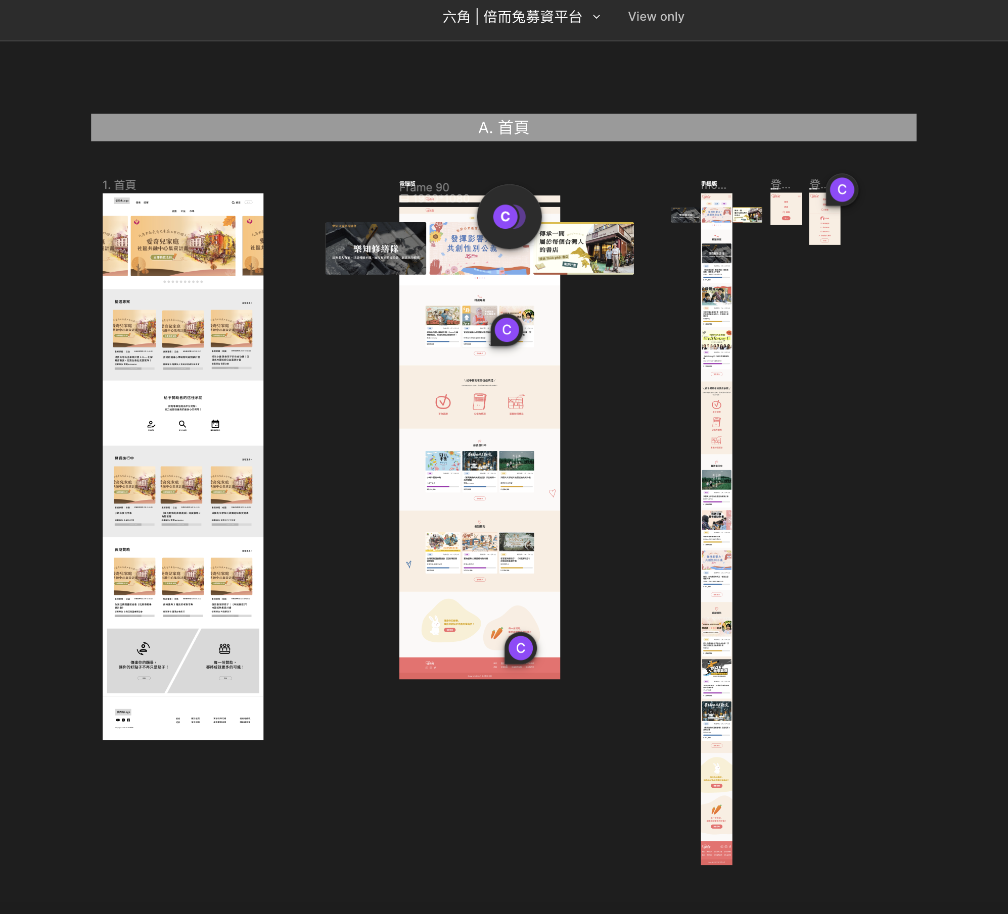
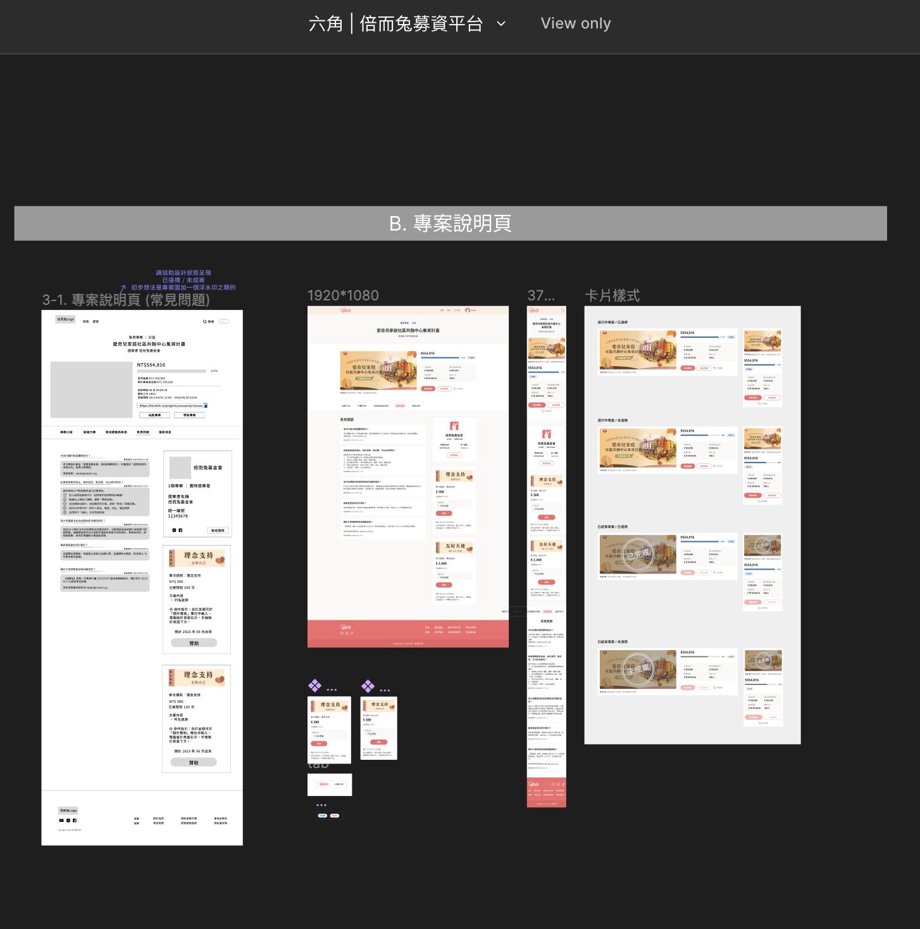
設計稿

Slide 16
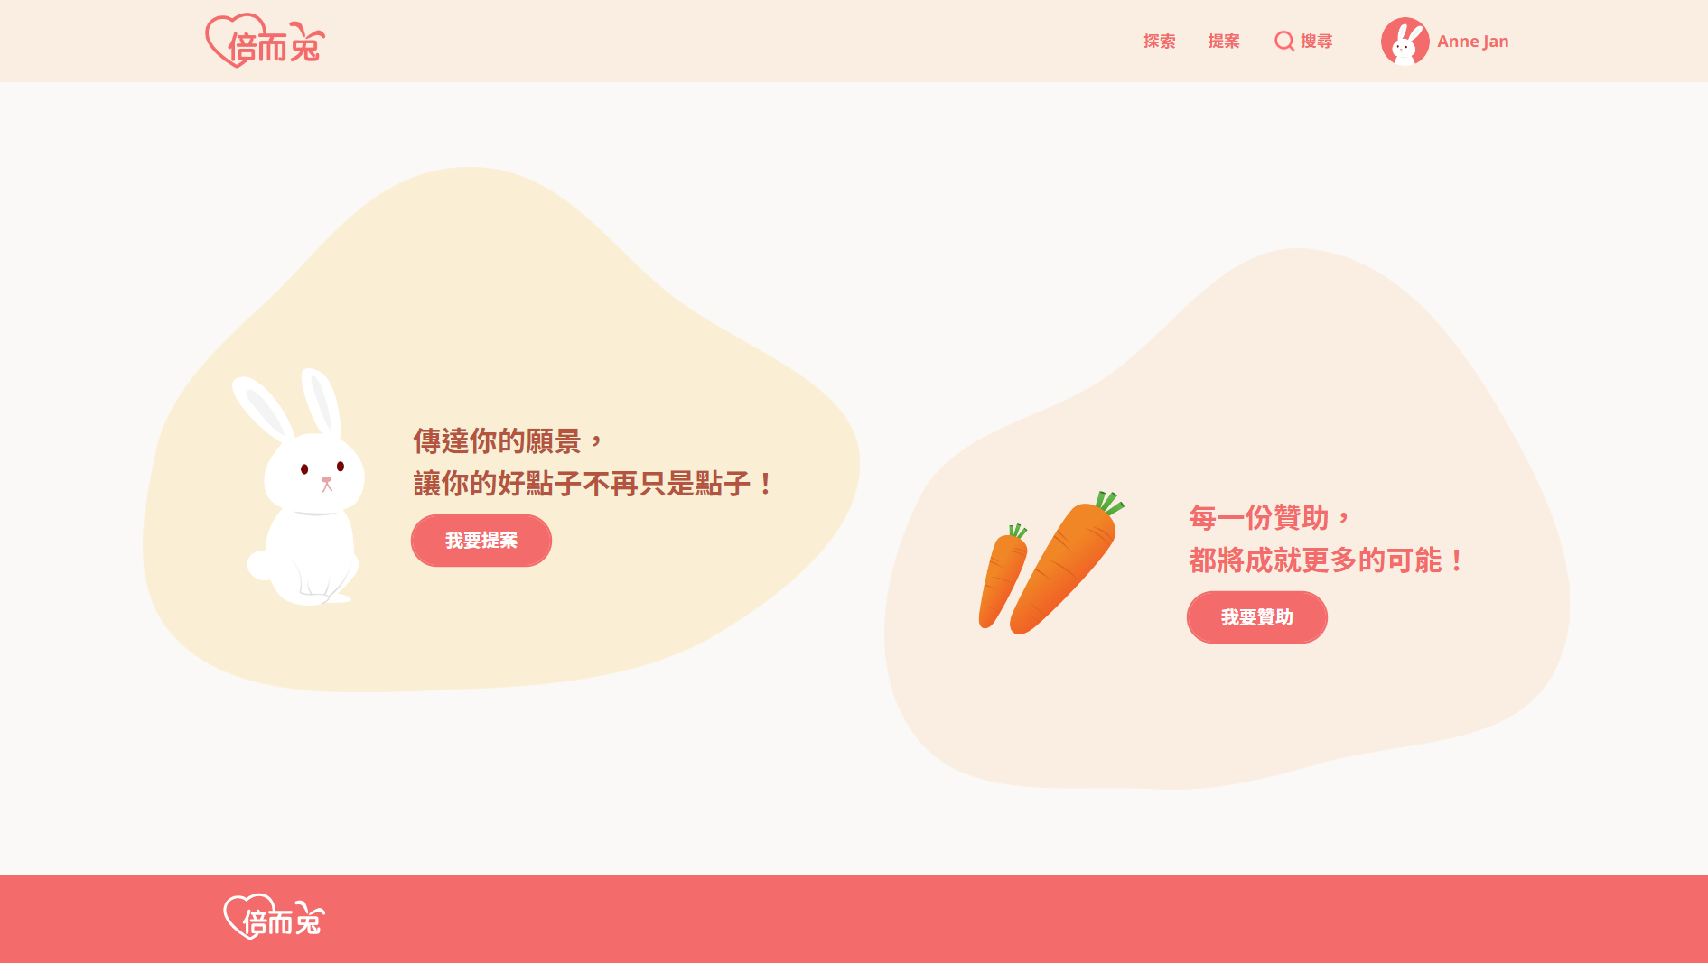
網站外觀設計
童趣風格
溫暖的色調
明亮的色彩

Slide 17
開發過程

Slide 18
進入到開發後，由於我們的目的是在磨練新技術的同時，可以做一個網站，因此我們採用較不熟悉的 typescript 語法來撰寫。
過程中也有遇到一些坑，這個會在後面的﹝遇到問題﹞章節分享

Slide 19
平台功能展示

Slide 20
平台功能展示
贊助方
提案方
提供自助開立募資專區，方便用戶直接開始募資行動。

Slide 21
使用技術

Slide 22
### 前端：
Vue.js@3、Nuxt.js、、、、、
### 後端：
Node.js、Express、、、、
### 資料庫：
MongoDB、
### 第三方服務界接：
Google 第三方登入、Google Firebase、藍新金流
### CI/CD 部屬
Vitest、Github Action、Render(搭配 Uptimerobot 喚醒)、Vercel
### 專案管理工具：
Notion、Git、Discord Webhook

Slide 23





開發時程
(給一個甘特圖 or Notion 行事曆)
居然有辦法每週開2次小組會議+1次教練討論，真的不知道時間哪裡來的><
發想
設計
開發
測試

Slide 24
遇到問題

Slide 25
〔徵集組員們的問題，有些問題當下覺得麻煩，但現在回想起來也覺得還好 XDD 要再花一點時間整理一下〕
分幾個面向，前期？中期？後期？
設計：
前端開發：
swiper
Flowbite UI
CKEditor-Vue
後端開發：
串接藍新金流

Slide 26
最喜歡的點、巧思

Slide 27
* loading 的動畫，也是我們組員調整了很久的部分，這個動畫其實是從 codepen 上找到並拿來調整的，從一開始這個動畫的出現時機，到每頁的過度動畫，或是資料未渲染完成前...這些時機點都是我們一再調整，力求無違和的呈現，最終的結果也確實符合我們的預期。
* 在贊助結帳的部分，有一個額外贊助的欄位 (附截圖)，其中一顆`補整數`的按鈕，有特別設計成 ... 這個功能我覺得蠻可愛的XD
* 在資料建置的部分，我們的組員有去研究了假資料的產生，使用 faker、oo套件，搭配產生以假亂真的專案資料，省去大家一筆筆手動建立的時間，而且，為了讓每筆資料亂數但又不是隨便的排列，因此在建置假資料時，是有一個邏輯規則存在的，例如每N筆會有一個提案者身分的會員，而每一個會員有分別要贊助N個專案，在看似隨機的資料中，其實亂中有序 XD

Slide 28
心得

Slide 29
雖然很肝
但有學到新東西的感覺很好
**大家一起朝著一個方向努力，好像不可能的事情，也變得不是那麼難了**

Slide 30
從這次的網站設計中，我們深刻地感受到網站設計的多方面性，設計師的想像力、架構師的前後端技術、營運的商業思考等各方面的技能都需要通盤的考慮，才能使網站設計更加出色。

Slide 31
經過長時間的努力，我們最終成功打造了這個運作良好且簡便易用的募資網站。在接下來的時間裡，我們將優化網站的各種功能與性能，並努力擴展更多的服務和特色。

Slide 32
其他 (時間規劃)

